Slide 1
Genel Ekonomi 1
Dr. Özkan LEBLEBİCİ

Slide 2
Genel Ekonomi
Piyasa ekonomisi; yatırım, üretim ve dağıtım ile ilgili kararların arz ve talebe dayalı olduğu, mal ve hizmet fiyatlarının serbest fiyat sistemi içinde belirlendiği ekonomidir. Çoğu mevcut piyasa ekonomisi belirli bir dereceye kadar ekonomik planlama veya devletin ekonomik aktiviteleri yönlendirmesini içerir ve dolayısıyla karma ekonomi olarak sınıflandırılır.

Slide 3
Genel Ekonomi
Üretim Faktörleri
1. Emek; insanların mal ve hizmet üretiminde sarf ettikleri bedensel ve zihinsel çabalardır.
2. Doğal kaynaklar; toprak, hava, su ve madenler.
3. Sermaye; İnsanların ürettiği ve diğer mal ve hizmetlerin üretilmesinde kullanılan mallardır.
4. Girişimcilik
(Ertek, 2007: 5)

Slide 4
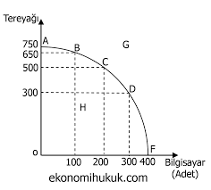
Genel Ekonomi

Slide 5
Genel Ekonomi

Slide 6
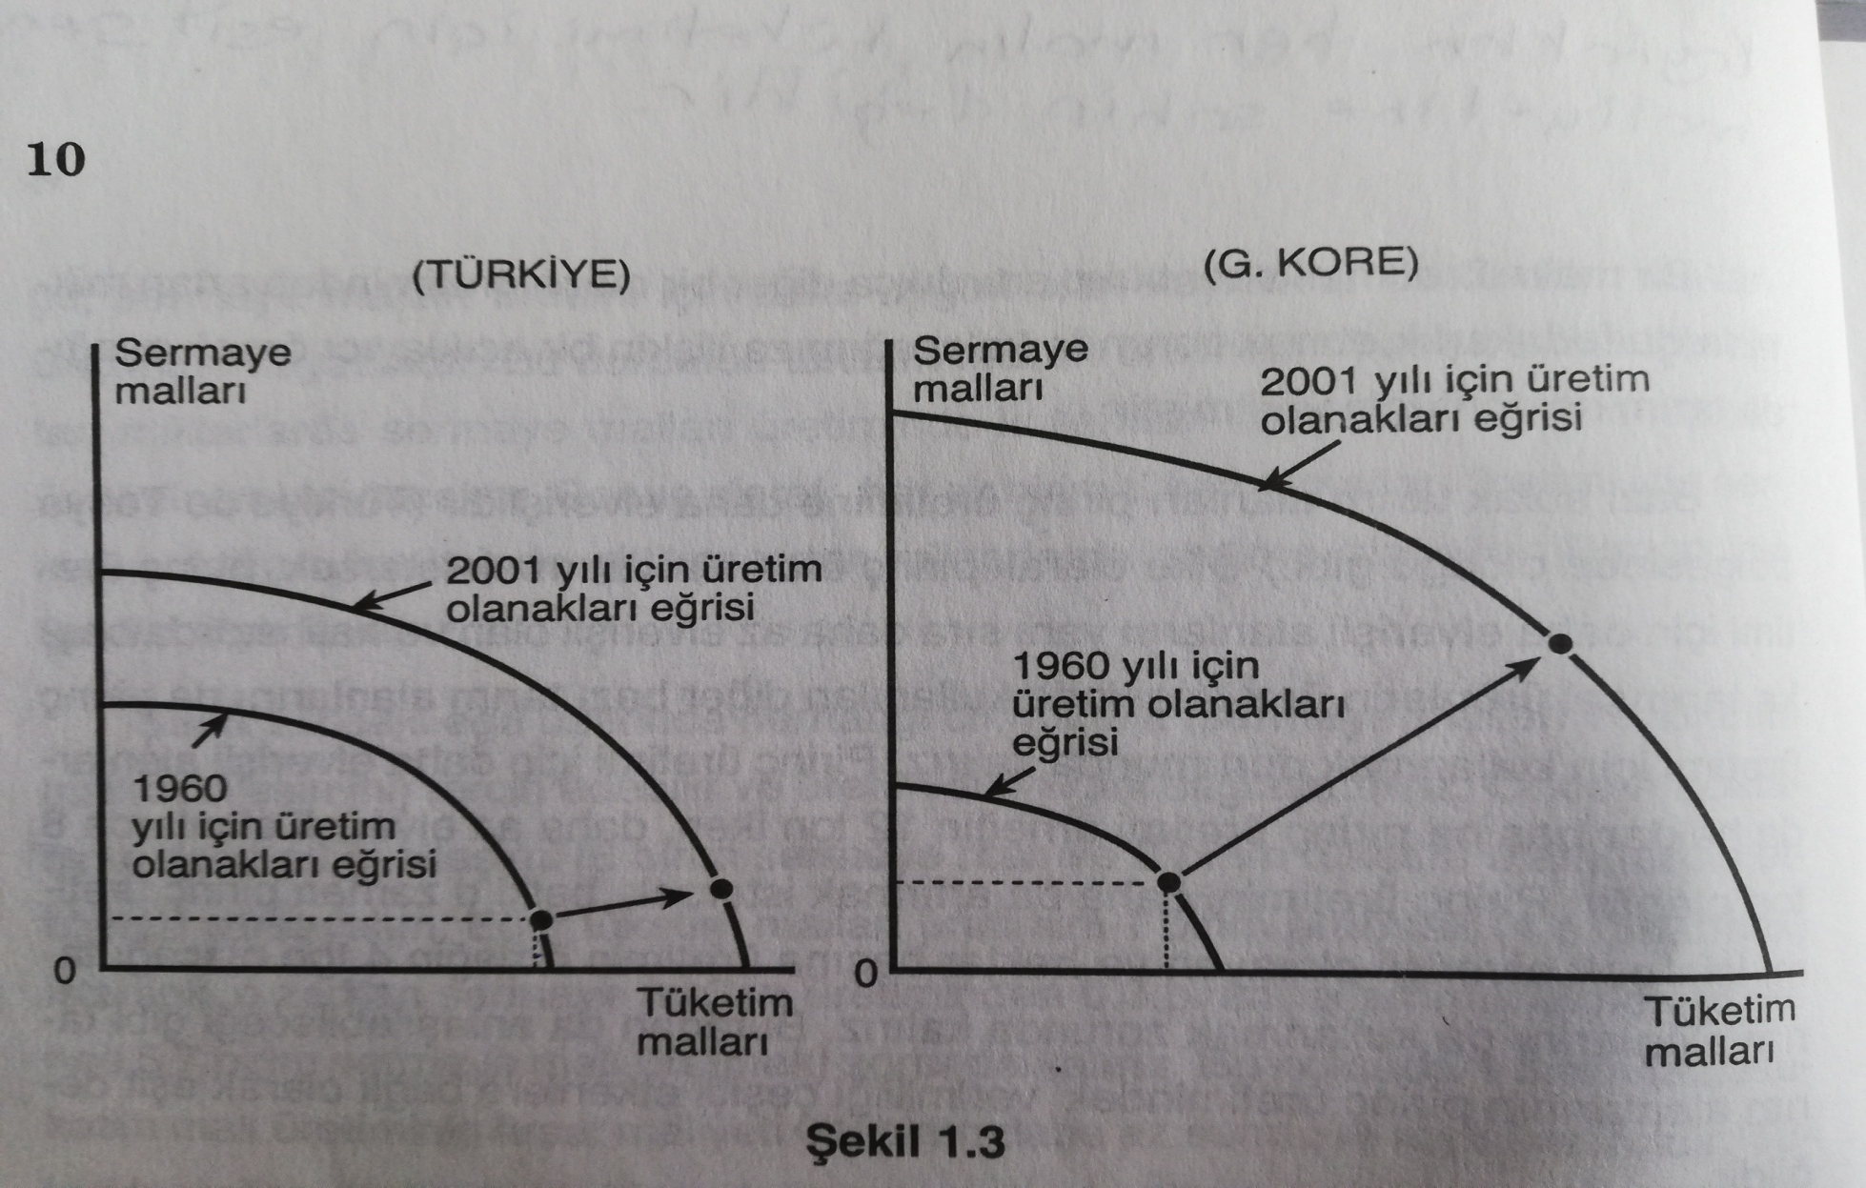
Genel Ekonomi

Slide 7
Genel Ekonomi
Üretim olanakları eğrisi; bir toplumda eldeki sınırlı kaynaklar ve var olan teknoloji düzeyi ile üretilebilecek, maksimum (en çok) mal ve hizmet bileşimlerini gösteren eğridir.
(Ertek, 2007: 6)

Slide 8
Genel Ekonomi
Ekonomide Karar Vericiler
1. Ev halkı
2. Firmalar
3. Devlet
4. Dış dünya
(Ertek, 2007: 29)

Slide 9
Genel Ekonomi
Piyasa, alıcı ve satıcıları bir araya getiren, onların bilgi alış verişinde bulunup iş yapmalarını sağlayan bir düzenlemedir.
1. Faktör (Kaynak) piyasaları: Emek için ücret, sermaye için faiz, doğal kaynaklar için rant, girişimcilik için kâr.
2. Ürün (mal ve hizmet piyasaları): (finansal piyasalar bu gruptadır)
3. Döviz piyasaları
(Ertek, 2007: 30)

Slide 10
Genel Ekonomi
Kaynakça;
Üstünel, Besim, Ekonominin Temelleri, Ofset, (5. Basım), İstanbul, 1987.
Ertek, Tümay, Temel Ekonomi, Beta, (2. Basım), İstanbul, 2007.
Parasız, İlker, İktisada Giriş, Ezgi Kitabevi, (6. Basım), Bursa, 2000.

